Slide 1

DES DISCIPLES QUI GRANDISSENT
Connaître, s’Engager, Vivre et Partager Jésus

Slide 2
Lisez les textes suivants et parlez de ce qu’ils nous révèlent sur le rôle que Christ a dans nos vies et sur notre croissance spirituelle:
Romains 11:36; Hébreux 12:2; Apocalypse 22:13; Jean 14:6.

Slide 3


Slide 4
Qu’est-ce que Jésus était sur le point de faire pour que l’Evangile ne disparaisse pas?
Lisez Matthieu 16:18.

Slide 5
Quelle est la raison d’être de l’église?
Matthieu 4:19; 28:19-20.

Slide 6
Matthieu 28:19-20
“Allez, faites de toutes les nations des disciples, les baptisant au nom du Père, du Fils et du Saint-Esprit, et enseignez-leur à observer tout ce que je vous ai prescrit. Et voici, je suis avec vous tous les jours, jusqu’à la fin du monde."

Slide 7
La Grande Commission
“Allez,
Faites des disciples de toutes les nations,
Baptisez-les…
Enseignez-leur à observer tout ce que je vous ai prescrit.”

Slide 8
La Grande Commission
…le discipulat c’est enseigner dans le but de former.

Slide 9
La Grande Commission
…le discipulat c’est le moyen dont Dieu se sert pour étendre Son Royaume sur la terre.

Slide 10
La Grande Commission
L’église, et tout ce qui s’y passe, contribue à faire des disciples.

Slide 11
“‘Il leur dit: Suivez-moi, et je vous ferai pêcherus d’hommes.”’
Matthieu 4:19 TNIV

Slide 12
La Grande Commission
Les premiers mots que les disciples entendirent lorsqu’ils ont été appelés furent les mêmes lorsqu’ils reçurent de Christ le Grand Mandat (Grande Commission).

Slide 14
“11 Et il a donné les uns comme apôtres, les autres comme prophètes, les autres comme évangélistes, les autres comme pasteurs et docteurs, 12 pour le perfectionnement des saints en vue de l’oeuvre du ministère et de l’édification du corps de Christ, 13 jusqu’à ce que nous soyons tous parvenus à l’unité de la foi et de la connaissance du Fils de Dieu, à l’état d’homme fait, à la mesure de la stature parfaite de Christ.”
Ephesiens 4:11-13 NLT

Slide 15
“Leur responsabilité est d’équiper le peuple de Dieu pour son oeuvre et de fonder l’église, le corps de Christ.”
Ephesiens 4:11-13 NLT

Slide 16
‘Chaque église devrait être une école de formation pour les ouvriers chrétiens. On devrait enseigner aux membres … comment travailler en faveur des inconvertis .’
EGW, MH p. 149

Slide 17
‘Christ souhaite que Ses ministres soient des éducateurs de l’église pour la propagation de l’évangile.’
EGW, DA p. 825

Slide 18
‘Les Ministres ne devraient pas faire le travail de l’église, en se fatiguant, et en empêchant les autres d’accomplir leur devoir. Ils devraient enseigner aux membres comment travailler dans l’église et dans la communauté’.
EGW, RH Oct. 12, 1886

Slide 19
Qu’est-ce qu’une personne qui change le monde?
1.27 Billion
Imaginez 1
Evangéliste
Et chaque personne accepterait
Jesus
Comme son sauveur
Prêchant à
100,000
Personnes différentes
chaque
soir
sur
35
ans
Combien de Chrétiens s’ajouteraient sur 35 ans?

Slide 20
Qu’est-ce qu’une personne qui change le monde?
Et que vous répétiez ce processus sur 35 ans
Combien de Chrétiens s’ajouteraient?
Qu’en serait-il si vous passiez du temps avec 1 ami durant
un an
6.1 Billion
Et ils donneraient leur coeur à Christ

Slide 21
En vous basant sur les textes ci-dessous élaborez une définition du mot disciple.
Jean 8:31: Jean 14:6: Jean 17:3
Luc 14:27:
Jean 13:35:
Jean 15:8

Slide 22
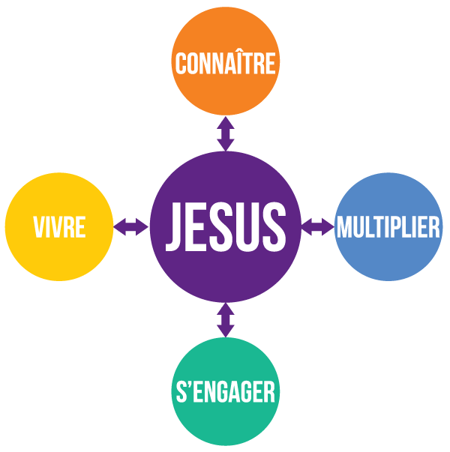
“Si vou sdemeurez dans ma parole, vous êtes vraiment mes disciples.” Jean 8:31 NLT
Et Jean 17:3
“A ceci tous connaîtront que vous êtes mes disciples, si vous avez de l’amour les une pour les autres.”
Jean 13:35 NLT
“Si vous portez beaucoup de fruit, c’est ainsi que mon Père sera glorifié, et que vous serez mes disciples.” Jean 15:8 NIV
bear
“Et quiconque ne porte pas sa croix, et ne me suit pas, ne peut être mon disciple.” Luc 14:27 NLT

Slide 23
Un disciple qui ressemble de plus en plus à Jésus, fait des disciples.

Slide 24
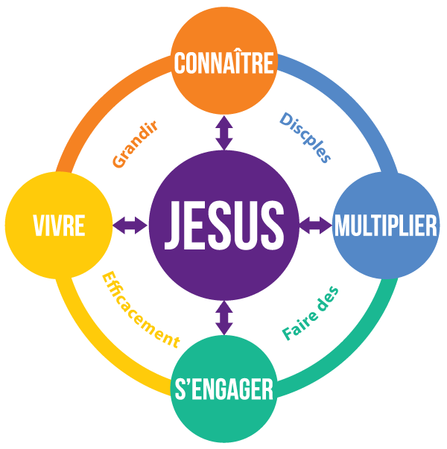

Slide 25
Ainsi, le Discipulat est un cheminement dans une CONNAISSANCE approfondie de Jésus, un ENGAGEMENT de plus en plus fort envers Lui et Son corps, un SERVICE au sein d’une communauté aimante et c’est FAIRE des disciples.

Slide 26


